Slide 1
Revisão de artigos 3
Jean Carlo Machado e Renato Bustamante

Slide 2
Metaheurísticas - a metáfora exposta
(Kenneth Sorensen)
“Desde o início dos anos 1970, metaheurísticas começaram a ser desenvolvidas baseadas não na visão da estrutura do problema ou na forma em que um ser humano inteligente resolveria o problema, mas em processos que à primeira vista pareciam ter muito pouco a ver com a otimização.”
Metaheuristics—the metaphor exposed
(Kenneth Sorensen)
From the early 1970s, however, metaheuristics began to be developed based not on insight
into the problem structure or on the way in which an intelligent human would solve it, but on processes that at first sight seemed to have very little to do with optimization.

Slide 3
Tema geral
▶ Argumenta que muitas das novas inspirações estão tirando o rigor científico da área de meta eurísticas.
▶ Em novas inspirações, muitas vezes não há nenhuma contribuição clara de conhecimento, é apenas uma troca de terminologia.
▶ Reiteração de conhecimento existente.
▶ Criam uma visão ruim da área de conhecimento.

Slide 4
Exemplos de “novos” algoritmos:
“Novas inspirações são sempre melhores que os antigos”
▶ Não existe tanto foco em otimizar o antigo
▶ O ambiente é diferente
▶ Os testes de benchmark são limitados
▶ Ajuste de parâmetros para problemas específicos
▶ Pulo do sapo
▶ Refração da luz
▶ Fluxo de água até o mar
▶ Orquestra tocando
▶ Esperma indo fertilizar o óvulo
▶ Movimento das galáxias
▶ Morcegos
▶ Pássaros
▶ Formigas
▶ Abelhas
▶ Moscas

Slide 5
“Novas inspirações são sempre melhores que os antigos”
Não responde perguntas como:
▶ Qual é a qualidade da melhor solução encontrada?
▶ Quanto tempo leva para determinar a melhor solução?
▶ Quão rápido o algoritmo encontra boas soluções?
▶ Quão longe está a melhor solução em relação as mais facilmente encontradas?
▶ Vale á pena o uso desse algoritmo dada sua complexidade e soluções?

Slide 6
Princípios da construção de heurísticas
▶ Analogia
▶ Indução - derivar generalização de alguns exemplos
▶ Problema auxiliar
Idealmente, o design de meta-heurísticas deveria analisar a estrutura do problema e desenvolver métodos baseados nela.

Slide 7
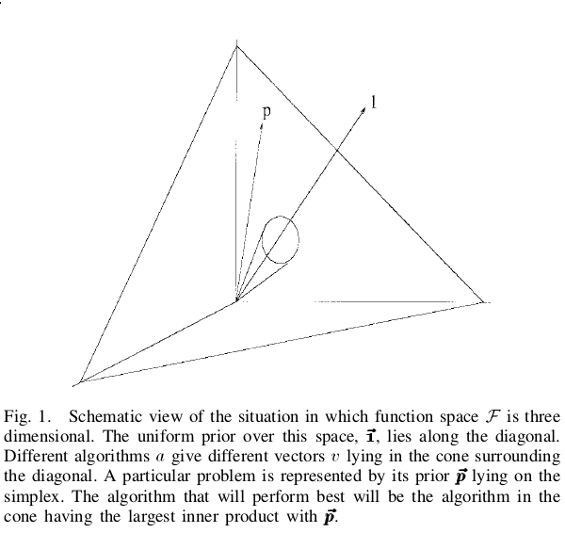
Princípios da construção de heurísticas
Figure 1:Melhor ferramenta para o problema

Slide 8
Exemplos de meta-heurísticas consolidadas
▶ Busca tabu
▶ Algoritmos genéticos
▶ Simulated anneling

Slide 9
Pesquisa a avançar em otimização
▶ Usar mais de uma estrutura para escapar de um ótimo local
▶ Utilizar randomização em heurísticas greedy
▶ Heurística piloto para calcular o custo e qualidade de heurísticas
▶ Achar o melhor algoritmo para a melhor classe de problema.
▶ Conseguir identificar por que determinados métodos se encaixam com determinadas heurísticas e outros não.

Slide 10

No Free Lunch - NFL
▶ O Teorema “No Free Lunch” estabelece a inexistência de um algoritmo que seja superior aos demais na solução de todos os problemas de otimização.
Teorema:

Slide 11
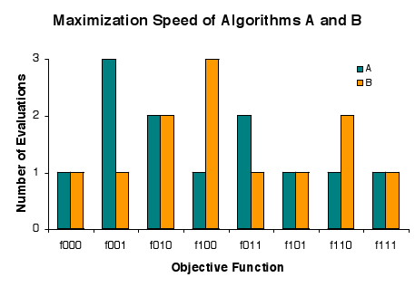
No Free Lunch - NFL
▶ Dado algoritmo que demonstre uma superioridade de desempenho em uma classe de problemas terá consequentemente uma compensação de ineficiência relativa em outras classes.

Slide 12
Conclusão
▶ “Novas" metaheurísticas com base em novas metáforas devem ser evitadas se eles não puderem demonstrar uma contribuição para o campo.
▶ O assunto se relaciona com o teorema do “No-free-lunch” no sentido de que os novos algoritmos propostos na maioria das vezes não trazem benefícios reais para a área.
▶ Reforça-se a necessidade de uma seleção adequada de meta-heurísticas para cada problema
▶ Primeiramente devemos identificar o problema para avaliar quais algoritmos se assemelham com a área de problemática do problema.
▶ Segundo o teorema do “No-free-lunch” a criação de novos algoritmos baseados em novas metáforas não trarão o algoritmo universal.
▶ A performance média de cada par de algoritmos entre todos os problemas é idêntica (até mesmo busca aleatória).

Slide 13
Referências
▶ Metaheuristics - the metaphor exposed. Kenneth Sorensen, University of Antwerp, 2012
▶ No Free Lunch Theorems for optimization. David H. Wolpert and Willian G. Macready, IEEE, 1997
▶ Design and Reporting on Computational Experiments with Heuristic
Methods, Richar S. Barr et al, 1995
▶ New inspierations in swarm intelligence: a survey. R. S. Parpinelli and H. S. Lopes, 2011

Slide 14
Obrigado

